Slide 1
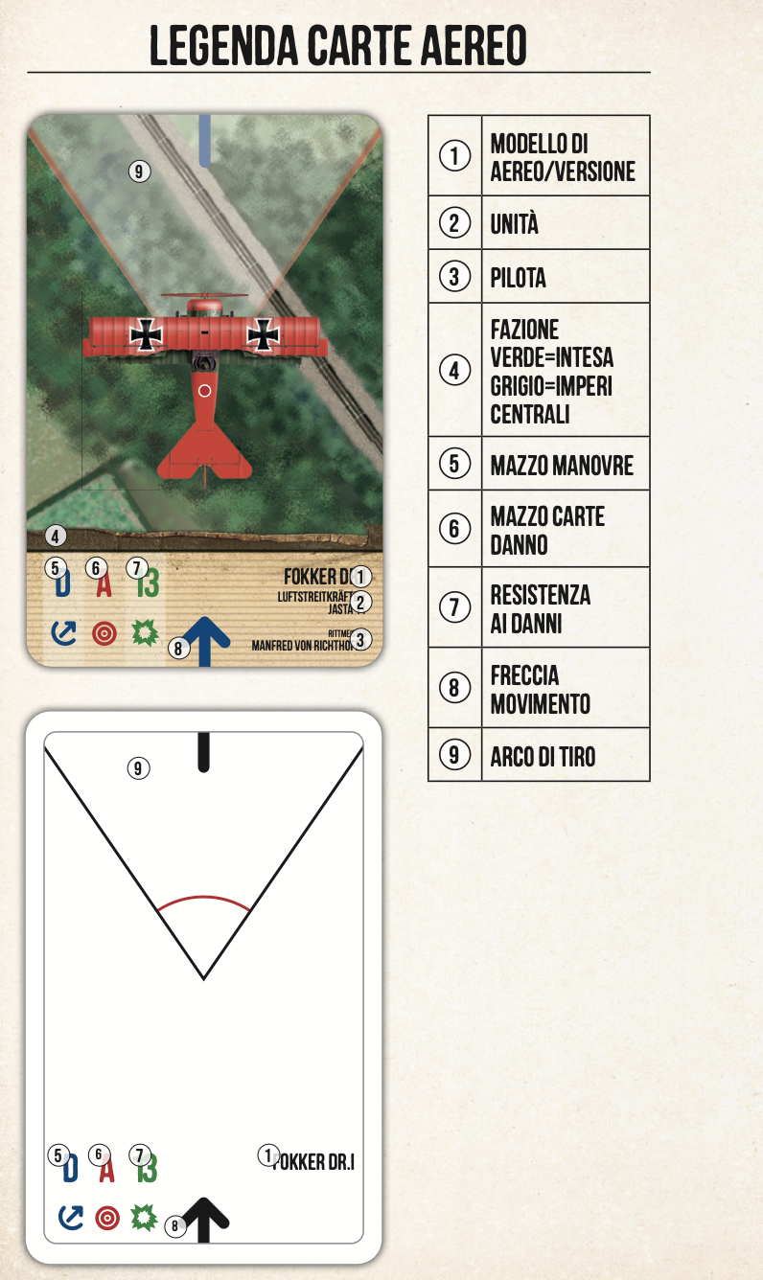

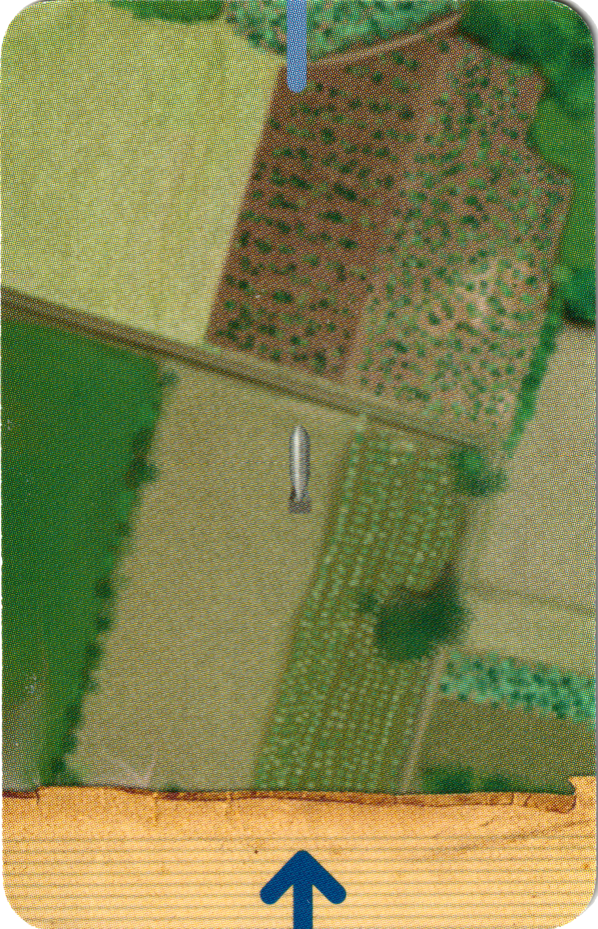
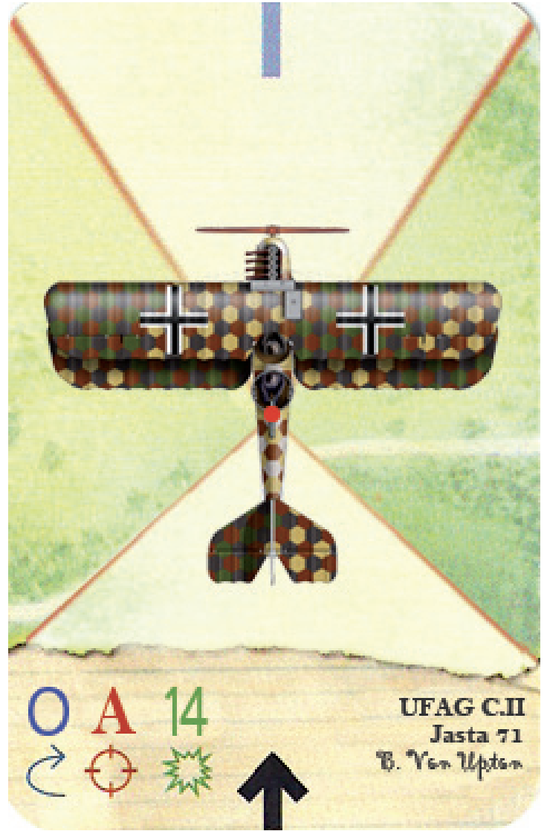
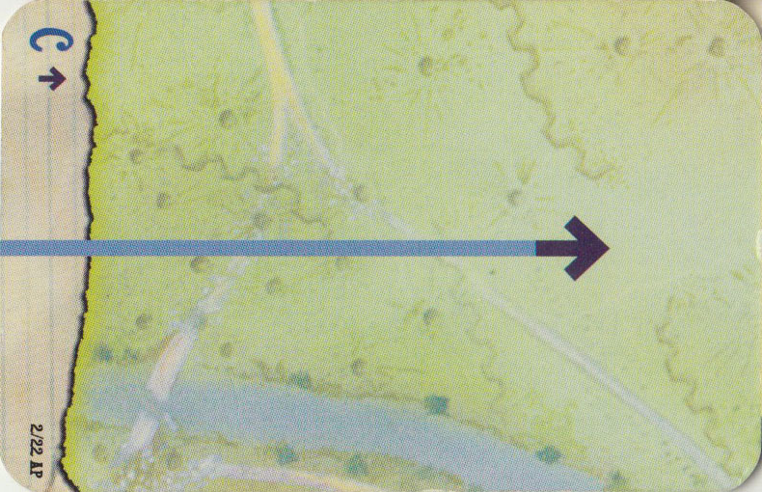
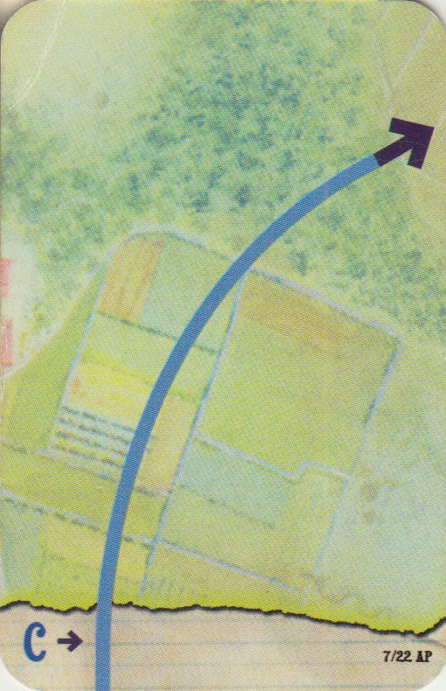
SCHEMA BOMBARDAMENTO
PRIMA DI ESEGUIRE LA MOSSA IL GIOCATORE DEVE DICHIARARE SE LANCERA’ LA BOMBA O MENO
DOPO AVER MOSSO E PRIMA DELLA RISOLUZIONE DEL FUOCO DEGLI AEREI LA BOMBA VIENE PIAZZATA
SE LA MANOVRA DEL BOMBARDIERE E’ UNO STALLO SI PIAZZA UNA CARTA STALLO DI FRONTE AL BOMBARDIERE
SE LA MOSSA DEL BOMBARDIERE NON E’ UNO STALLO SI PIAZZA UNA MONOVRA DI DRITTO DI FRONTE AL BOMBARDIERE
LA BOMBA SI PIAZZA DI FRONTE ALLA CARTA STALLO O DRITTO
SE LA BOMBA COPRE COMPLETAMENTE IL PALLINO ROSSO AL CENTRO DELL’OBBIETTIVO E’ UN COLPO PIENO
SE LA BOMBA NON COPRE COMPLETAMENTE IL PALLINO ROSSO MA COPRE ANCHE PARZIALMENTE LA CARTA OBBIETTIVO QUESTO E’ PARZIALMENTE COLPITO
SE NESSUNA PARTE DELL’OBBIETTIVO E’ COLPITO LA BOMBA HA MANCATO L’OBBIETTIBO
1) IL PILOTA DICHIARA IL LANCIO PRIMA DI MUOVERE
2) IL PILOTA PIAZZA LA PROPRIA MANOVRA
(CASO STALLO)
3) IL PILOTA MUOVE
(CASO STALLO)
4) IL PILOTA PIAZZA LA CARTA MANOVRA DELLA BOMBA
(CASO STALLO)
4) IL PILOTA PIAZZA LA BOMBA
(CASO STALLO)
STALLO
STALLO
2 E 3) IL PILOTA PIAZZA LA PROPRIA MANOVRA
(CASO NON STALLO)
4 E 5) IL PILOTA PIAZZA LA CARTA MANOVRA DELLA BOMBA E LA BOMBA
(CASO NON STALLO)
DRITTO

Slide 2
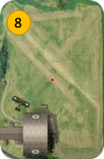
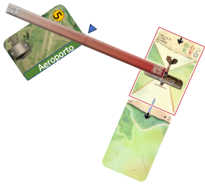
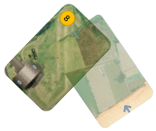
EFFETTO DEL BOMBARDAMENTO
SCHEMA FOTOGRAFIA
PER FARE UNA FOTO BISOGNA PIANIFICARE UNO STALLO
LA FOTO SI FA’ ALL’INIZIO DELLA MOSSA DI STALLO, NON DOPO AVER FATTO LO STALLO
SOLO IL BIPOSTO HA LA MACCHINA FOTOGRAFICA
ENTRO MEZZO RIGHELLO DAL CENTRO DELLA BASE DELL’AEREO A QUALSIASI PUNTO DELLA CARTA OBBIETTIVO
CARTA BOMBA
CARTA OBBIETTIVO CON PUNTI PER COLPO PIENO
PALLINO ROSSO AL CENTRO
PALLINO ROSSO COPERTO PARZIALMENTE
COLPO PARZIALE
PALLINO ROSSO COPERTO TOTALMENTE
COLPO PIENO
PALLINO ROSSO NON COPERTO MA CARTA OBBIETTIVO COPERTA PARZIALMENTE
COLPO PARZIALE

